Slide 1
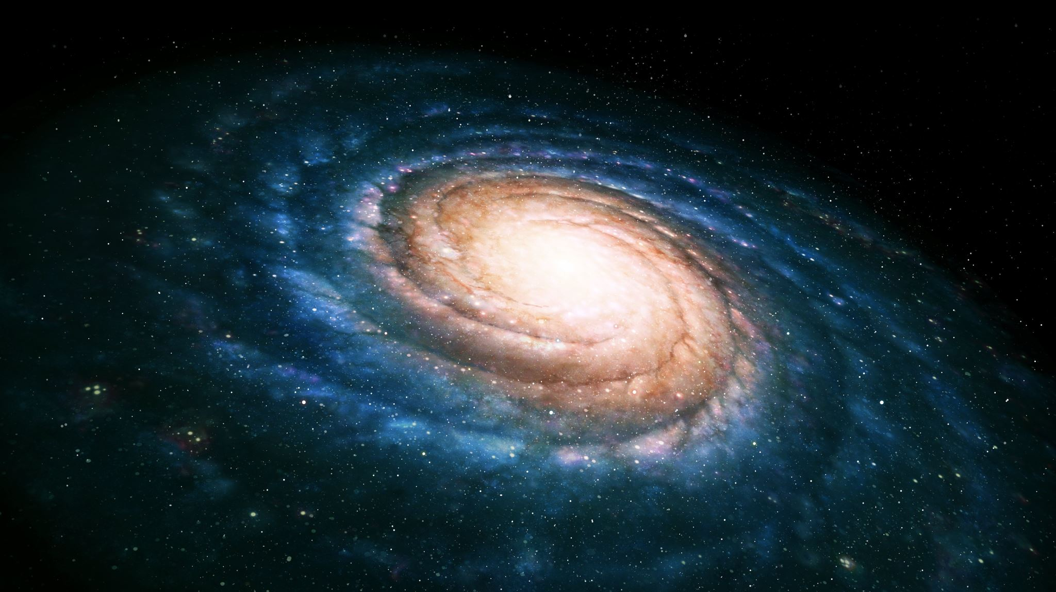
Afstandsbestemmelse i universet

Slide 2
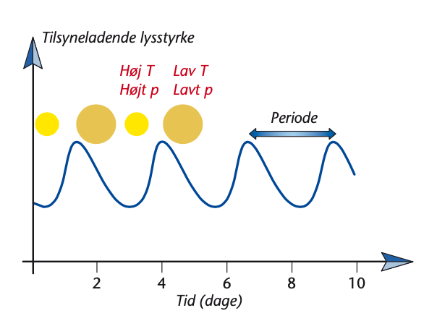
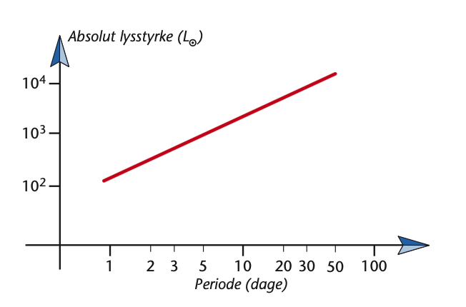
Cepheide metoden

Slide 3
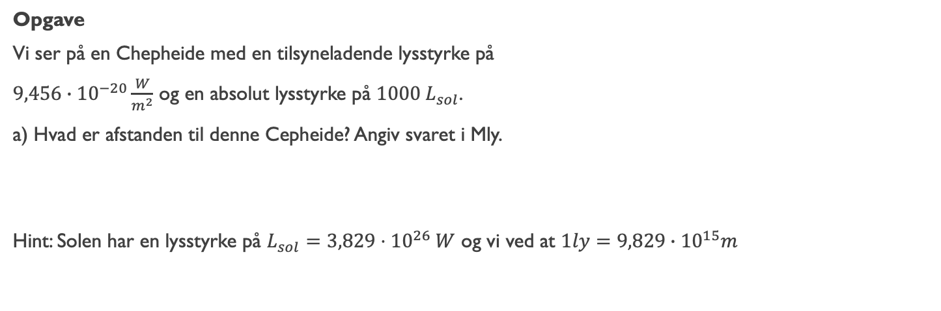
Cepheide metoden
Opgave
Vi ser på en Chepheide med en tilsyneladende lysstyrke på
$9,456∙{10}^{−20}\frac{W}{m^{2}}$ og en absolut lysstyrke på $1000 L_{sol}$.
a) Hvad er afstanden til denne Cepheide? Angiv svaret i Mly.
Hint: Solen har en lysstyrke på $L_{sol}=3,829⋅{10}^{26} W$ og vi ved at $1ly=9,829∙{10}^{15}m$

Slide 4
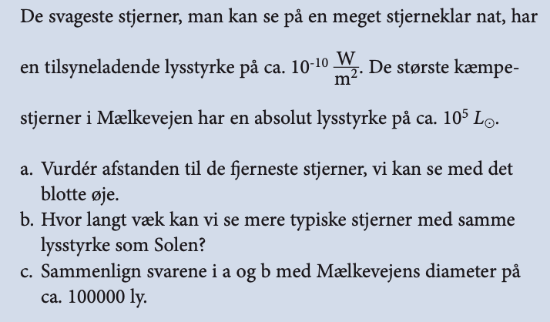
Opgave

